Slide 1

Порядок оформления и подачи заявок на проекты в базе NCSTE: актуальные требования и практические рекомендации
ВНС ЛТЯФ, ассоц.проф.
Федосимова А.И.

Slide 2
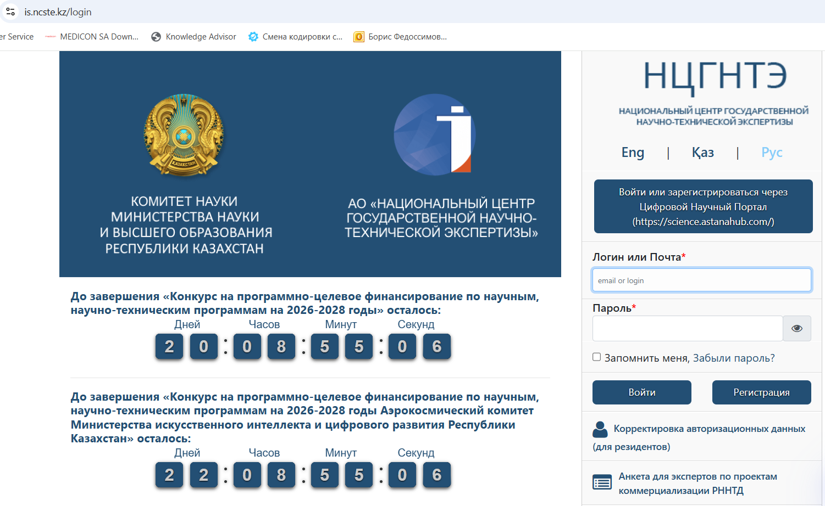

Slide 3
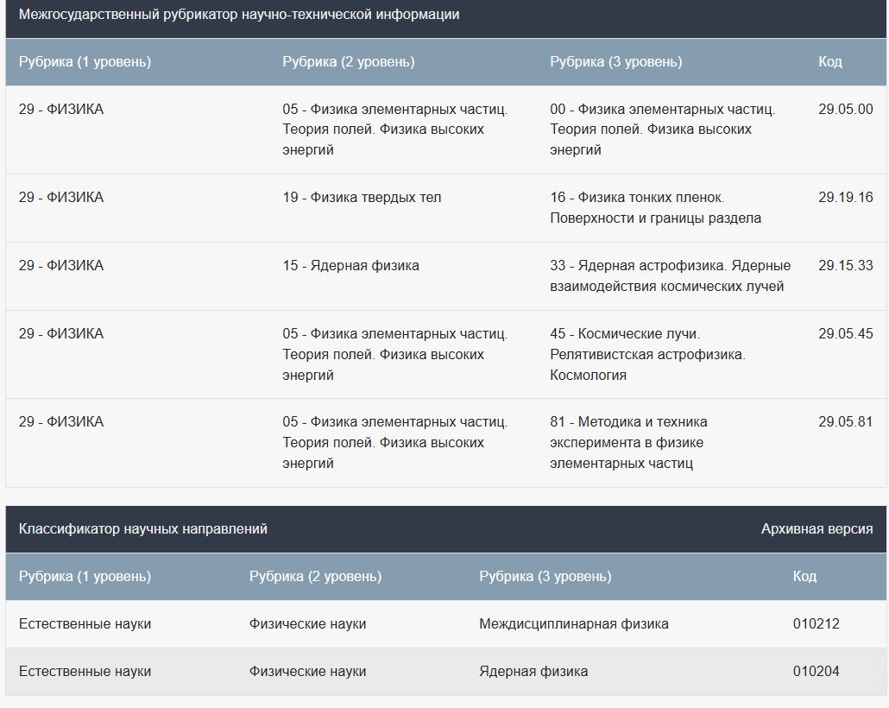
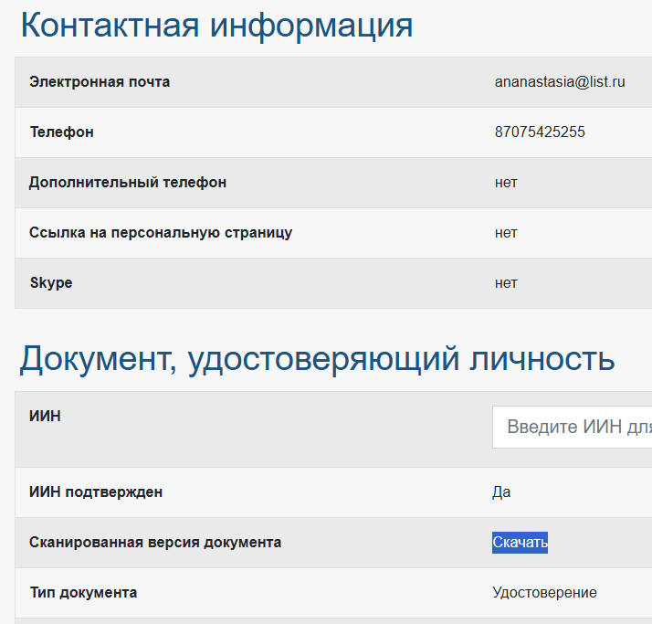
Профиль автора

Slide 4
Этапы подготовки заявки
Анализ условий конкретного конкурса
Подготовка концепции проекта
Сбор всех необходимых данных и документов
Регистрация в автоматизированной системе IS.NCSTE.KZ
Заполнение заявки и загрузка приложений
Проверка и электронная отправка

Slide 5
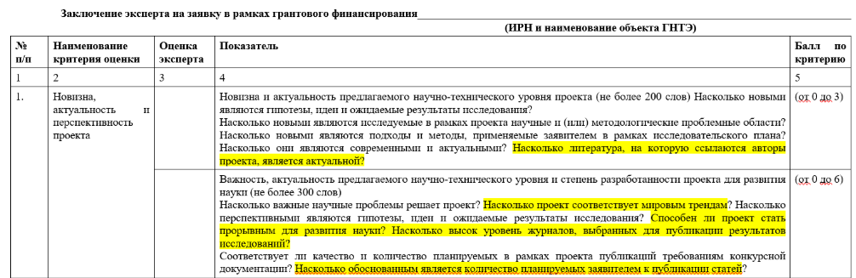
Пишите заявку «глазами эксперта»

Slide 6
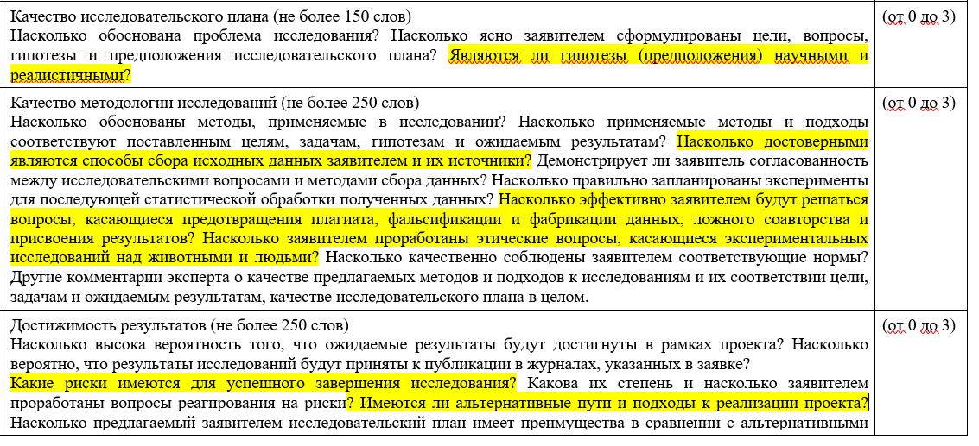
2. Качество и реализуемость

Slide 7
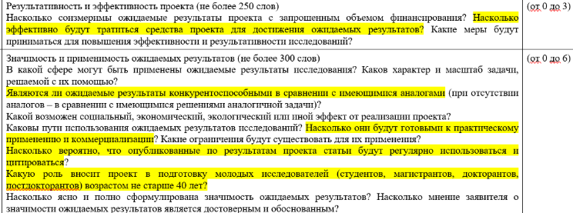
3.Ожидаемые результаты и их значимость

Slide 8
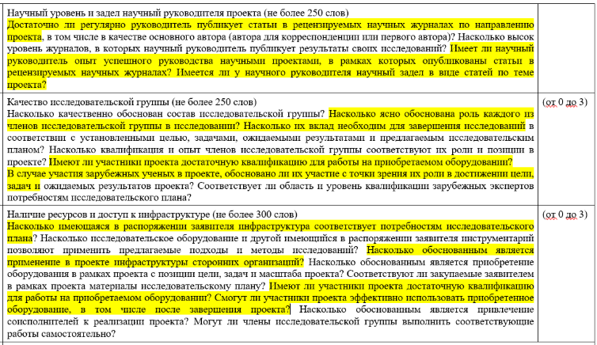
4. Компетентность и научный задел исследовательской группы

Slide 9
5. Междисциплинарность проекта
2 балла – если проект является междисциплинарным в части обеспечения сотрудничества между широкими научными направлениями, междисциплинарный подход полностью обоснован в заявке и необходим для достижения цели проекта;
1 балл – если проект является междисциплинарным, но представленный в заявке подход недостаточно обоснован или не полностью отвечает цели проекта, или междисциплинарный подход предполагается в части взаимодействия между узкими научными направлениями;
0 баллов – если проект не является междисциплинарным, или представленный в заявке подход не обоснован и не отвечает цели проекта.
Коротко обосновать мнение эксперта.

Slide 10
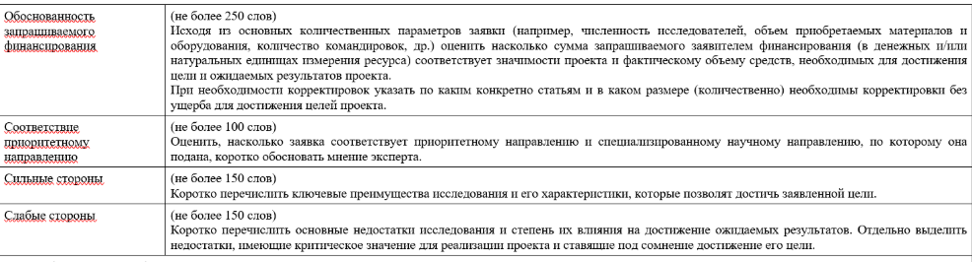
Итоговое мнение эксперта
При подготовке заявки важно понимать, по каким критериям эксперты будут оценивать ваш проект и что ожидается в комментариях
Помните, что оценка оформляется баллами + текстовой обоснование, а не только суммарным выводом

Slide 11
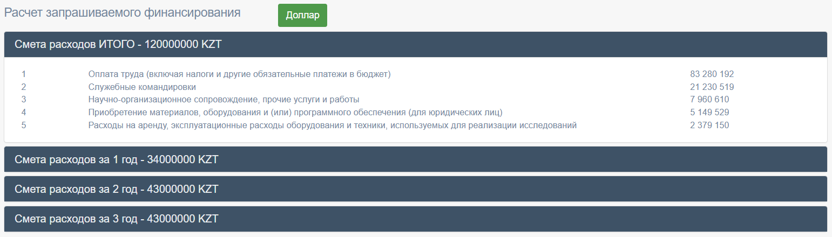
Расчет запрашиваемого финансирования

Slide 12
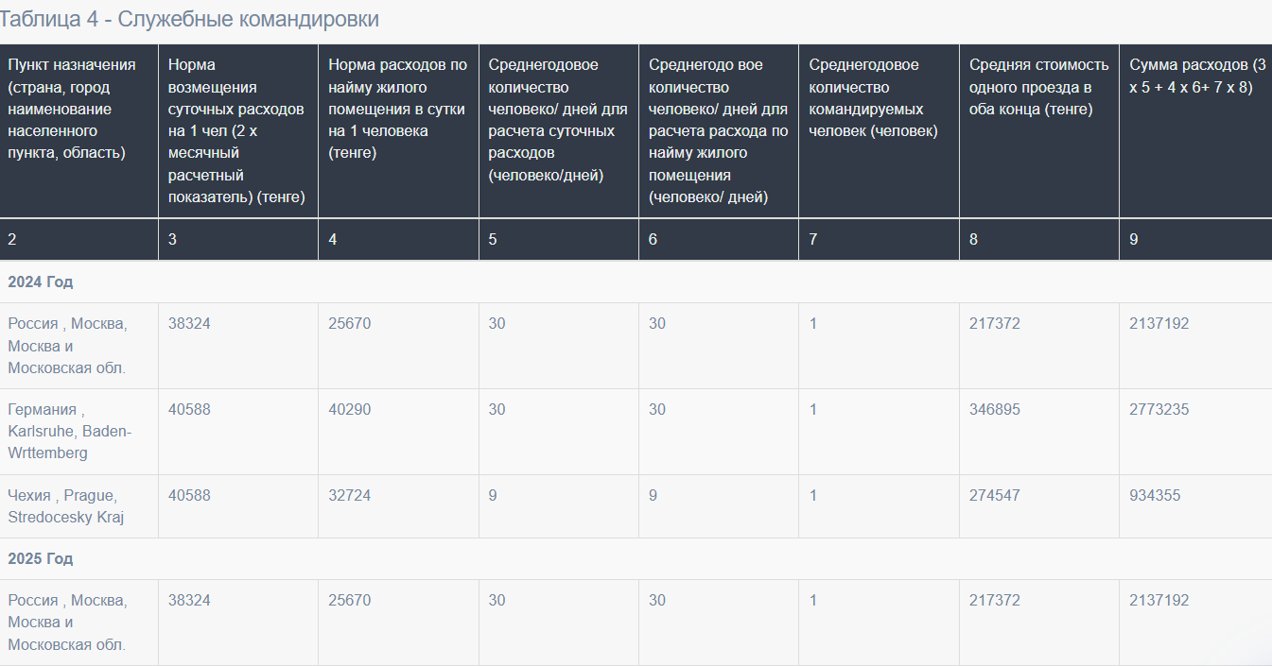
Служебные командировки
Расчет суточных производится на основании Постановления Правительства Республики Казахстан от 11 мая 2018 года № 256.

Slide 13
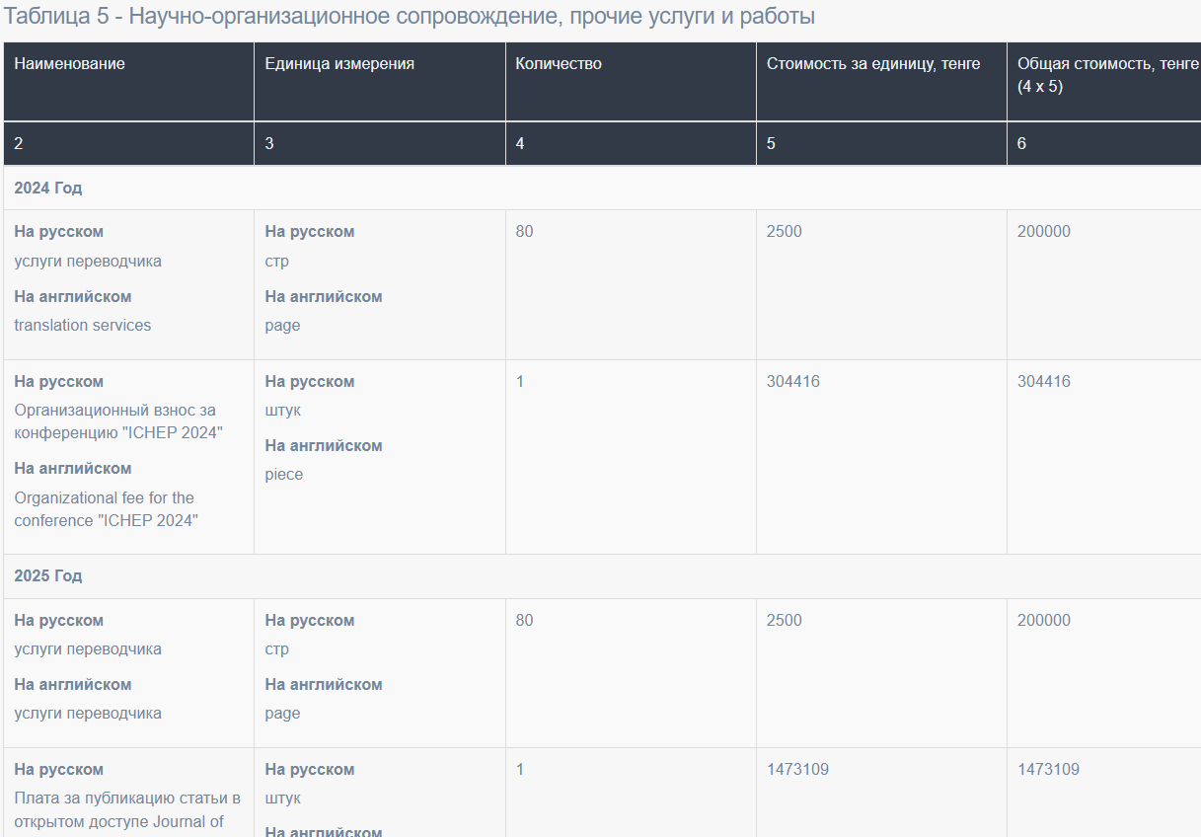
Научно-организационное сопровождение
ВАЖНО!!! Увеличение суммы научно-организационного сопровождения и служебных командировок после утверждения ННС запрещено.

Slide 14
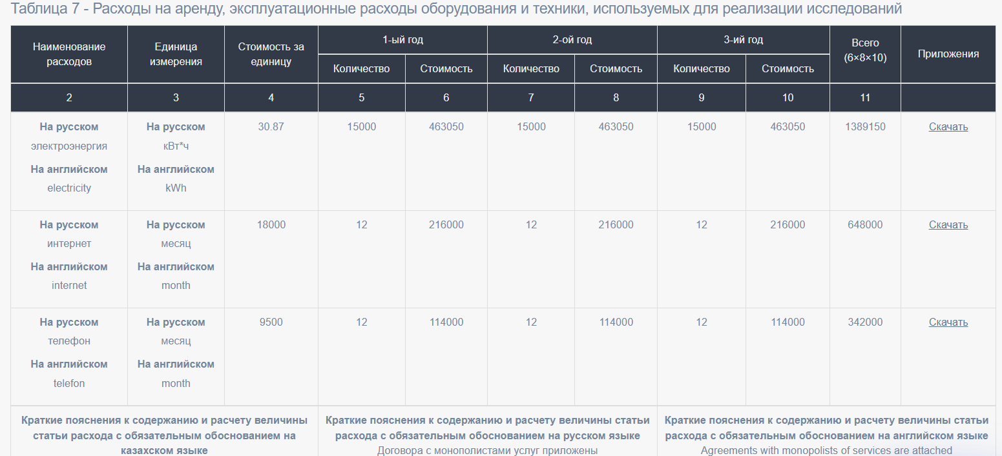
Эксплуатационные расходы

Slide 15
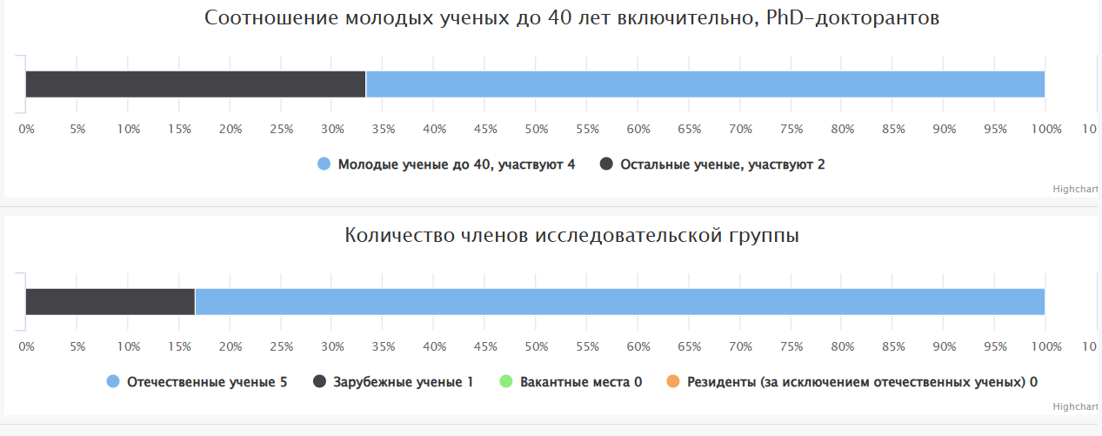

Slide 16
Общая схема рецензирования в НЦГНТЭ
📌 Приём и регистрация заявки в системе (40дн+1) 📌 Формальная техническая проверка (3раб.дн на доработку) 📌 Передача на независимую научно-техническую экспертизу 📌 Формирование экспертных заключений 📌 Рассмотрение на ННС 📌 Итоговое решение уполномоченного органа

Slide 17
Формальные требования к заявке
✔ Cоответствие направлению конкурса
✔ Соответствие научного руководителя ✔ Соответствие ожидаемых результатов правилам конкурса ✔ Указание уровня TRL (Приказ Министра науки и высшего образования Республики Казахстан от 10 января 2025 года № 8. ) ✔ Бюджет (70% ФОТ) ✔ Соответствие требованиям к электронным документам
✔Соответствие исследовательской группы
-30 процентов МУ
-На каждые 5 человек возможен только 1 зарубежный ученый с уровнем квалификации не ниже, чем требование к рук.проекта.

Slide 18
Мониторинг статуса заявки
➡ После отправки заявка получает регистрационный номер ➡ Статус доступен в личном кабинете в IS.NCSTE.KZ ➡ Возможность отслеживать прохождение проверки и экспертизы

Slide 19
Финансирование
Финансирование научных и научно-технических проектов по конкурсам 2026–2028 годов осуществляется на трёхлетний период в соответствии с конкурсной документацией.
Начало проекта с 2026 года будет определяться фактической датой подписания договора между организацией-исполнителем и МНВО. С этого момент будет отсчитываться 36 месяцев до окончания проектов.

Slide 20
Спасибо за внимание!

